Slide 1

MFEE51小專 點餐系統
20_陳冠穎

Slide 2
目錄
動機與構想
使用工具
時程表
網頁展示
遇到的問題
參考頁面
心得

Slide 3
動機與構想
家裡經營早餐店，使用foodpanda平台常遇不合理要求，導致利潤被壓縮和收入受損。為此，我想製作自己的點餐網頁。
因為家裡是開早餐店的，而且有在使用foodpanda平台，但是因為foodpanda時常有些不合理的要求，例如半強迫商家要一起做活動，這樣導致店家的利潤被極致壓縮，
又或著是客人隨隨便便都能夠把商品取消，讓店家沒辦法收到該收的款項
所以我就想著能不能自己也做一個網頁來看看

Slide 4
使用工具
Html
Css
Javascript
Boostrap
Chatgpt

Slide 5
時程表
日 | 一 | 二 | 三 | 四 | 五 | 六

Slide 6
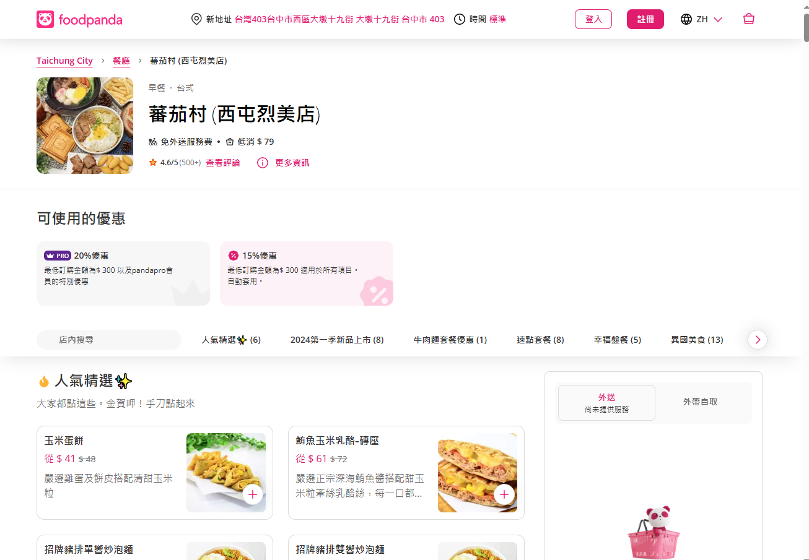
參考頁面

Slide 7
網頁展示

Slide 8
遇到的問題&心得分享
一開始想著剛學完，而且貪圖方便，所以便直接使用了boostrap，用一用之後，如果有不熟的地方，又轉回直接使用css直接更改style，但就是因為不夠熟悉，所以導致可能更改的樣式的結果不如預期，這時候我就不知道是我用錯功能了，還是被boostrap影響到，導致我在設計樣式的時候花了很多時間在比對這兩件事。
不過也正因為這個小專，我更加熟悉了許多功能上的使用以及實際的效果，一些在上課可能一知半解的部分，透過這次的練習又更加的理解了這些功能能夠帶來甚麼樣的樣式
成就感是支持我把它做完的動力，因為有時候可能一個小bug，就要絞盡腦汁，去到處翻翻翻，找了一兩個小時才好不容易能夠解決掉一個小小的問題，時光飛逝，一眨眼時間就沒了，非常的恐怖，但如果能夠一步一步一直有做出東西，解決東西，至少讓我感覺是有在推進進度的，不然如果忙了兩三個小時，結果還是沒有解決本來的問題，或是沒有進展，這樣是非常讓人挫折的一件事

